Slide 1



TRƯỜNG KỸ THUẬT VÀ CÔNG NGHỆ
ĐẠI HỌC TRÀ VINH
ĐỒ ÁN THỰC TẬP CƠ SỞ NGÀNH
XÂY DỰNG WEBSITE
TRƯỜNG TRUNG HỌC
QUỐC TẾ DNC
Sinh viên: Huỳnh Chí Khải · MSSV: 170124955
Lớp: DX24TT8 · GVHD: Lê Phong Dũ
PHP 8.2 · MySQL · Docker
6 chức năng F01 – F06
Trà Vinh, 2026
Notes:
Kính chào thầy cô. Em là Huỳnh Chí Khải, lớp DX24TT8. Em xin trình bày đồ án thực tập cơ sở ngành: Xây dựng Website Trường Trung học Quốc tế DNC, dưới sự hướng dẫn của thầy Lê Phong Dũ. Website được xây dựng bằng PHP, MySQL và chạy trên Docker.

Slide 2



Cấu trúc bài thuyết trình
NỘI DUNG
5 phần bám theo báo cáo đồ án và sản phẩm đã xây dựng
01
Tổng quan đề tài
Bối cảnh, mục tiêu, đối tượng sử dụng, phạm vi
Sản phẩm bàn giao
02
Công nghệ & chức năng
Website PHP / MySQL
PHP, MySQL, Docker · sáu chức năng F01–F06
Chạy bằng Docker hoặc XAMPP
03
Phân tích & thiết kế
Kiến trúc MVC, luồng đăng ký, CSDL, bảo mật
Báo cáo đồ án
5 chương theo mẫu của Trường KT&CN
04
Kết quả hiện thực
Giao diện công khai, đăng ký nhập học, quản trị
Mã nguồn trên GitHub
Mỗi module một nhánh, PR vào develop
05
Kiểm thử & đánh giá
16/16 ca đạt · hạn chế · hướng phát triển
Website Trường Trung học Quốc tế DNC · Huỳnh Chí Khải – DX24TT8
02 / 18
Notes:
Bài trình bày gồm 5 phần: tổng quan đề tài, công nghệ và chức năng, phân tích thiết kế, kết quả hiện thực và cuối cùng là kiểm thử, đánh giá. Sản phẩm bàn giao gồm website chạy được, báo cáo đồ án và mã nguồn quản lý trên GitHub.

Slide 3





Bối cảnh và bài toán đặt ra
01 · TỔNG QUAN
Phụ huynh cần một kênh chính thức để tìm hiểu trường và đăng ký nhập học
Hiện trạng
Giải pháp: Website DNC
Thông tin trường rải rác trên mạng xã hội, tờ rơi
Giới thiệu trường, chương trình đào tạo
Khó tìm hiểu và so sánh các chương trình
Tin tức – hoạt động, thư viện ảnh học sinh
Đăng ký nhập học qua giấy tờ, khó theo dõi
Đăng ký nhập học trực tuyến có kiểm tra
Cập nhật nội dung phải nhờ người biết code
Trang quản trị cập nhật nội dung, xử lý hồ sơ
Website Trường Trung học Quốc tế DNC · Huỳnh Chí Khải – DX24TT8
03 / 18
Notes:
Hiện nay thông tin về trường thường rải rác trên mạng xã hội và tờ rơi, phụ huynh khó tìm hiểu chương trình, đăng ký nhập học vẫn qua giấy tờ hoặc điện thoại nên khó theo dõi. Giải pháp là một website chính thức: giới thiệu trường, cập nhật tin tức, nhận đăng ký trực tuyến và có trang quản trị để nhà trường tự cập nhật.

Slide 4






Mục tiêu và đối tượng sử dụng
01 · TỔNG QUAN
Website giới thiệu – quảng bá – tuyển sinh, kèm khu vực quản trị nội dung
Giới thiệu & quảng bá
Cập nhật thông tin
Tuyển sinh trực tuyến
Hình ảnh trường, chương trình học
Tin tức – hoạt động, thư viện ảnh
Nhận và xử lý hồ sơ nhập học
Phụ huynh / Học sinh
Quản trị viên
Khách truy cập – không cần đăng nhập
Đăng nhập – 2 vai trò: admin, bien_tap
Xem giới thiệu trường, chương trình đào tạo
Đọc tin tức – sự kiện, xem thư viện ảnh
Gửi hồ sơ đăng ký nhập học kèm học bạ
Quản lý tin tức, chương trình, hình ảnh
Xử lý hồ sơ: mới → đang xử lý → đã liên hệ / từ chối
admin: thêm quyền quản lý tài khoản và cài đặt
Ngoài phạm vi: điểm danh · điểm số · thời khóa biểu · học phí · thanh toán · đa ngôn ngữ · gửi email thật
Website Trường Trung học Quốc tế DNC · Huỳnh Chí Khải – DX24TT8
04 / 18
Notes:
Mục tiêu của đề tài gồm ba ý: giới thiệu và quảng bá hình ảnh trường, cập nhật tin tức hoạt động, và tiếp nhận đăng ký nhập học trực tuyến. Có hai nhóm người dùng: phụ huynh, học sinh truy cập không cần đăng nhập; và quản trị viên đăng nhập với hai vai trò admin và biên tập. Các chức năng như điểm danh, điểm số, học phí nằm ngoài phạm vi đồ án.

Slide 5






Công nghệ và môi trường thực hiện
02 · CÔNG NGHỆ
Stack PHP/MySQL thuần theo đề cương – không framework, không bước build
PHP 8.2
MySQL 8.0 + PDO
HTML · CSS · JS
BACKEND
CƠ SỞ DỮ LIỆU
GIAO DIỆN
MVC tự xây: Router, Controller, Model, View – không dùng framework
6 bảng utf8mb4, khóa ngoại, prepared statement cho mọi truy vấn
CSS thuần tông navy – gold, responsive; JS: menu, lightbox, xem trước ảnh
Apache + mod_rewrite
Docker Compose
Git + GitHub
WEB SERVER
MÔI TRƯỜNG
QUẢN LÝ MÃ NGUỒN
Mọi request đi qua public/index.php (front controller)
3 dịch vụ: web (php:8.2-apache), db (MySQL 8.0), phpMyAdmin
Nhánh feature theo module, Pull Request vào develop
Website Trường Trung học Quốc tế DNC · Huỳnh Chí Khải – DX24TT8
05 / 18
Notes:
Đề cương yêu cầu PHP, MySQL và HTML/CSS/JavaScript. Em tự xây mô hình MVC nhẹ bằng PHP 8.2, truy cập MySQL qua PDO với prepared statement. Giao diện dùng CSS thuần, không cần bước build. Môi trường chạy được đóng gói bằng Docker Compose gồm web, cơ sở dữ liệu và phpMyAdmin. Mã nguồn quản lý bằng Git và GitHub.

Slide 6


Sáu nhóm chức năng của hệ thống
02 · CHỨC NĂNG
Mã F01–F06 dùng thống nhất trong mã nguồn, commit và báo cáo
Giới thiệu trường
F01
/gioi-thieu · /lien-he
F06
Quản trị nội dung
Thư viện hình ảnh
/admin – bắt buộc đăng nhập
F02
/hinh-anh?album=
Trang chính
Tin tức
Chương trình đào tạo
Chương trình
Hình ảnh
F03
/chuong-trinh/{slug}
Cài đặt
Tài khoản
Tin tức – hoạt động
F04
/tin-tuc/{slug}
Đăng ký nhập học
Đăng ký nhập học
Phân quyền: admin toàn quyền;
bien_tap không vào Cài đặt, Tài khoản
F05
/dang-ky-nhap-hoc
Website Trường Trung học Quốc tế DNC · Huỳnh Chí Khải – DX24TT8
06 / 18
Notes:
Hệ thống có sáu nhóm chức năng, đánh mã F01 đến F06. Năm chức năng đầu phục vụ khách truy cập: giới thiệu trường, thư viện ảnh, chương trình đào tạo, tin tức và đăng ký nhập học. F06 là khu vực quản trị với bảy tab, trong đó quan trọng nhất là xử lý hồ sơ đăng ký nhập học.

Slide 7






Kiến trúc MVC của hệ thống
03 · THIẾT KẾ
Luồng một request từ trình duyệt đến cơ sở dữ liệu và trở lại
Trình duyệt
index.php
Router
Controller
Model (PDO)
Phụ huynh, quản trị viên
Front controller duy nhất
routes.php · 45 route
CSRF, phân quyền, validate
Truy vấn MySQL · 6 bảng
Trả về trang HTML – dữ liệu đã escape bằng e()
View
public · admin
9
module M0–M9 đã hoàn thành
45
route: 11 công khai + 34 quản trị
67
file PHP, kiểm tra cú pháp không lỗi
Website Trường Trung học Quốc tế DNC · Huỳnh Chí Khải – DX24TT8
07 / 18
Notes:
Hệ thống theo mô hình MVC nhẹ, không dùng framework. Mọi request đi vào một file duy nhất là public/index.php, Router tra bảng route để gọi Controller. Controller kiểm tra CSRF, quyền và dữ liệu, gọi Model truy vấn MySQL qua PDO, rồi đưa dữ liệu cho View dựng trang HTML trả về trình duyệt. Tổng cộng 9 module, 45 route và 67 file PHP.

Slide 8
Luồng nghiệp vụ đăng ký nhập học
03 · THIẾT KẾ
Chức năng F05 – từ phụ huynh gửi hồ sơ đến quản trị viên xử lý
1
2
3
4
5
Điền form
Kiểm tra
Tải học bạ
Lưu hồ sơ
Quản trị xử lý
4 nhóm: học sinh, phụ huynh, học vấn, thông tin thêm
CSRF token; bắt buộc, email, điện thoại, ngày sinh
PDF/JPG/PNG, kiểm tra MIME bằng finfo, đổi tên ngẫu nhiên
Tạo bản ghi trạng thái “moi”, báo gửi thành công
Xem chi tiết, đổi trạng thái, ghi chú nội bộ
Vòng đời trạng thái hồ sơ dang_ky_nhap_hoc.trang_thai
Mới · moi
Đang xử lý · dang_xu_ly
Đã liên hệ · da_lien_he
hoặc
Từ chối · tu_choi
Website Trường Trung học Quốc tế DNC · Huỳnh Chí Khải – DX24TT8
08 / 18
Notes:
Đây là luồng nghiệp vụ quan trọng nhất. Phụ huynh điền form gồm bốn nhóm thông tin; máy chủ kiểm tra token CSRF và từng trường dữ liệu; học bạ được kiểm tra đúng loại tệp và đổi tên ngẫu nhiên; hồ sơ được lưu với trạng thái Mới. Quản trị viên sau đó xem chi tiết và chuyển trạng thái: đang xử lý, rồi đã liên hệ hoặc từ chối.

Slide 9
Thiết kế cơ sở dữ liệu
03 · THIẾT KẾ
6 bảng · utf8mb4_unicode_ci · tên bảng và cột tiếng Việt không dấu theo báo cáo
nguoi_dung
tin_tuc
chuong_trinh
dang_ky_nhap_hoc
id
PK
id
PK
id
PK
id
PK
ho_ten
tieu_de
ten
ho_ten
email
UQ
slug
UQ
slug
UQ
ngay_sinh
mat_khau
tom_tat
mo_ta
gioi_tinh
vai_tro
noi_dung
noi_dung
quoc_tich
trang_thai
hinh_dai_dien
hinh_dai_dien
ten_phu_huynh
ngay_dang
thu_tu
quan_he
trang_thai
trang_thai
email
hinh_anh
luot_xem
dien_thoai
nguoi_dung_id
FK
truong_hien_tai
id
PK
Quy ước
khoi_lop
tieu_de
chuong_trinh_id
FK
duong_dan
cai_dat
slug duy nhất, sinh từ tiêu đề
trang_thai 1/0: hiện / ẩn
tin_tuc: nhap | cong_khai
ngay_tao, ngay_cap_nhat
tep_hoc_ba
mo_ta
nguon_biet_den
album
khoa
PK
ghi_chu
thu_tu
gia_tri
trang_thai
trang_thai
mo_ta
ghi_chu_admin
Website Trường Trung học Quốc tế DNC · Huỳnh Chí Khải – DX24TT8
09 / 18
Notes:
Cơ sở dữ liệu gồm 6 bảng, dùng bảng mã utf8mb4. Hai khóa ngoại chính: tin tức liên kết với người đăng trong bảng người dùng, và hồ sơ đăng ký liên kết với chương trình đào tạo. Bảng cài đặt lưu thông tin trường như địa chỉ, điện thoại để hiển thị ở footer, không viết cứng trong giao diện.

Slide 10





Các biện pháp bảo mật cơ bản
03 · THIẾT KẾ
Được kiểm thử bằng 6 ca SEC01–SEC06 trên môi trường Docker
Mật khẩu băm
Chống SQL injection
password_hash() bcrypt, kiểm tra bằng password_verify()
PDO prepared statement cho mọi truy vấn
6/6
Chống CSRF
Chống XSS
Token ẩn trong mọi form POST; thao tác xóa bắt buộc POST
Escape mọi dữ liệu xuất ra bằng e() (htmlspecialchars)
ca kiểm thử bảo mật đạt
Upload an toàn
Phiên & phân quyền
CSRF · XSS · SQL injection · Upload tệp · Bảo vệ /admin · Mật khẩu
Kiểm tra MIME bằng finfo, đổi tên ngẫu nhiên, chặn chạy PHP
session_regenerate_id(), chặn /admin/*, vai trò admin – bien_tap
Website Trường Trung học Quốc tế DNC · Huỳnh Chí Khải – DX24TT8
10 / 18
Notes:
Bảo mật là yêu cầu bắt buộc của đề tài. Mật khẩu được băm bằng bcrypt; mọi truy vấn dùng prepared statement nên chống được SQL injection; mọi form POST có token CSRF; dữ liệu xuất ra được escape để chống XSS; tệp tải lên được kiểm tra loại thật và không thể chạy mã PHP; khu vực quản trị dùng session và phân quyền theo vai trò. Cả 6 ca kiểm thử bảo mật đều đạt.

Slide 11
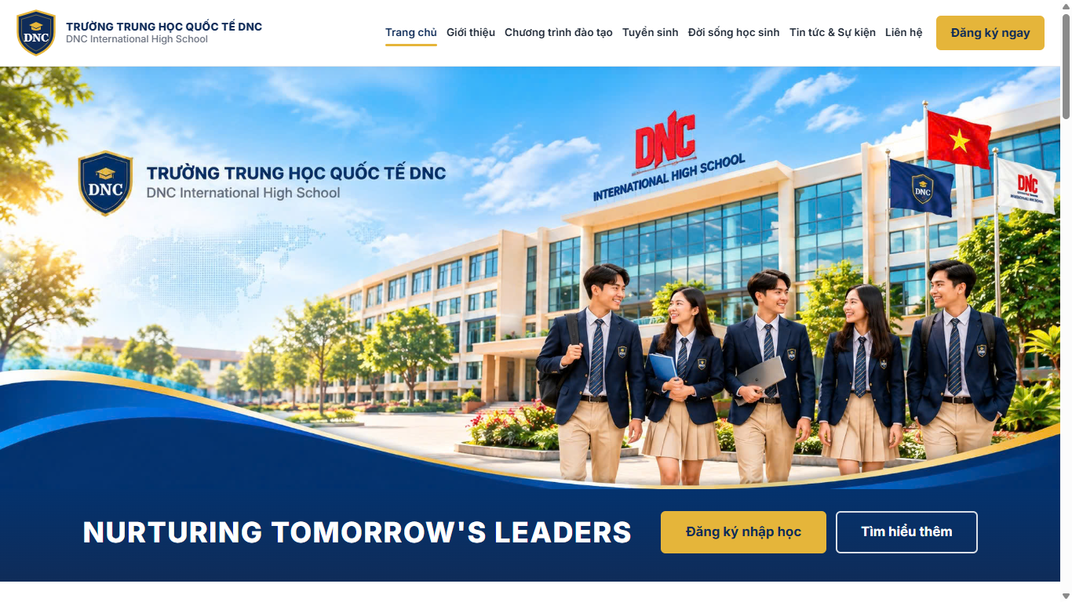


Giao diện trang chủ
04 · KẾT QUẢ
Phong cách trường quốc tế: navy – vàng gold, ảnh lớn, tiêu đề in hoa
Điểm nổi bật
Header: logo DNC, menu 7 mục, nút vàng “Đăng ký ngay”
Hero ảnh lớn cùng slogan “Nurturing Tomorrow's Leaders”
Các khối: Vì sao chọn DNC, Chương trình, Đời sống học sinh, Tin tức
Responsive: menu thu gọn trên điện thoại
Trang chủ trên máy tính (1366 px) và điện thoại (375 px)
Website Trường Trung học Quốc tế DNC · Huỳnh Chí Khải – DX24TT8
11 / 18
Notes:
Đây là trang chủ. Header có logo, menu bảy mục và nút vàng Đăng ký ngay luôn nổi bật. Phần hero dùng ảnh lớn cùng slogan của trường, bên dưới là các khối Vì sao chọn DNC, chương trình đào tạo, đời sống học sinh và tin tức mới. Giao diện responsive, trên điện thoại menu được thu gọn.

Slide 12
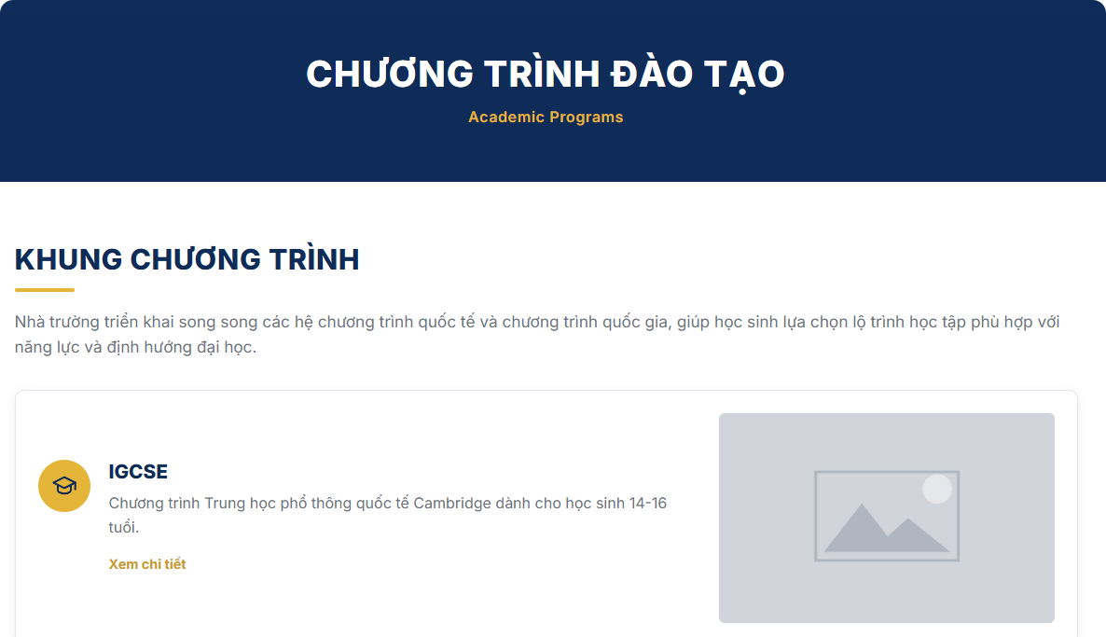
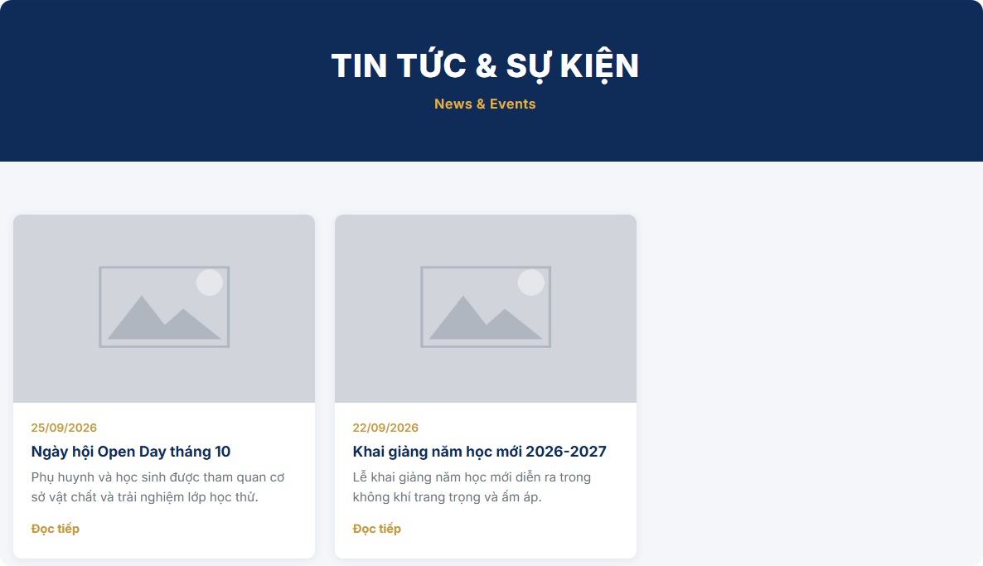
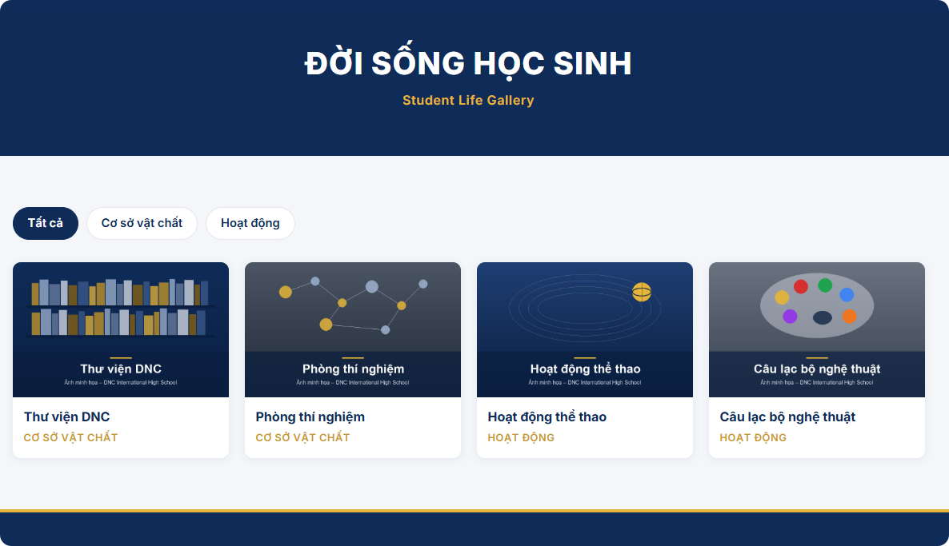
Chương trình, tin tức và thư viện ảnh
04 · KẾT QUẢ
Nội dung lấy từ CSDL – chỉ hiển thị bản ghi đang công khai
F03
Chương trình đào tạo
F04
Tin tức – hoạt động
F02
Thư viện hình ảnh
/chuong-trinh/{slug}
/tin-tuc?page=
/hinh-anh?album=
Danh sách có icon, mô tả, ảnh
Chi tiết hiển thị nội dung theo slug
Chỉ hiện chương trình đang bật
Lưới thẻ tin, có phân trang
Chi tiết có lượt xem, tin liên quan
Bài nháp, bài hẹn giờ trả về 404
Lưới ảnh 4 cột
Lọc theo album
Bấm ảnh mở lightbox phóng to
Website Trường Trung học Quốc tế DNC · Huỳnh Chí Khải – DX24TT8
12 / 18
Notes:
Ba trang công khai tiếp theo: chương trình đào tạo có trang danh sách và trang chi tiết theo slug; tin tức có phân trang, đếm lượt xem, và bài ở trạng thái nháp sẽ trả về lỗi 404; thư viện ảnh cho phép lọc theo album và bấm vào ảnh để phóng to.

Slide 13
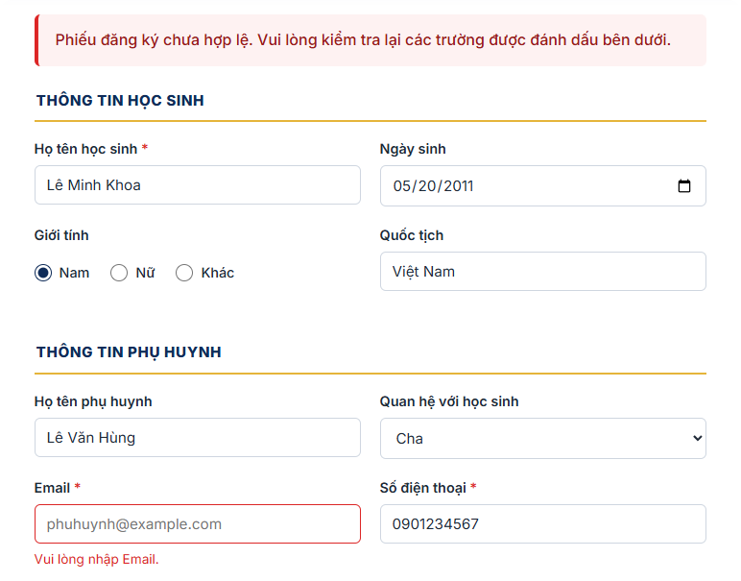
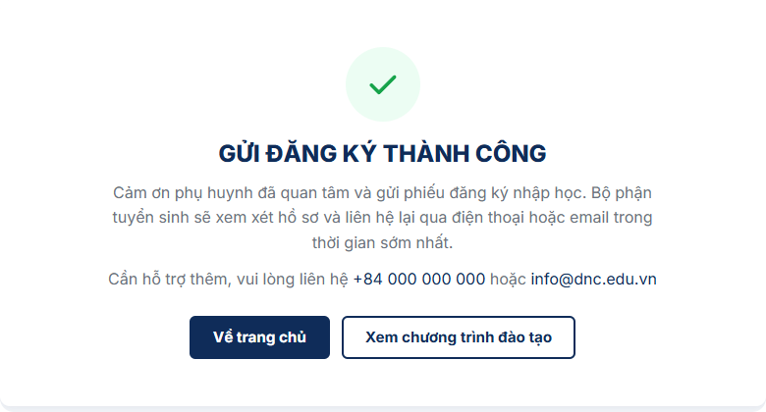
Đăng ký nhập học trực tuyến
04 · KẾT QUẢ
Form 4 nhóm thông tin, kiểm tra phía máy chủ, giữ lại dữ liệu khi báo lỗi
TC04
Thiếu hoặc sai email → báo lỗi, giữ dữ liệu
TC03
Dữ liệu hợp lệ → lưu hồ sơ trạng thái “moi”
4 nhóm:
Học sinh
Phụ huynh
Học vấn
Thông tin thêm
Website Trường Trung học Quốc tế DNC · Huỳnh Chí Khải – DX24TT8
13 / 18
Notes:
Form đăng ký nhập học gồm bốn nhóm: học sinh, phụ huynh, học vấn và thông tin thêm. Bên trái là ca kiểm thử TC04: khi thiếu email, hệ thống báo lỗi ngay tại trường đó và giữ nguyên dữ liệu đã nhập. Bên phải là ca TC03: dữ liệu hợp lệ thì hồ sơ được lưu với trạng thái mới và hiển thị thông báo gửi thành công.

Slide 14
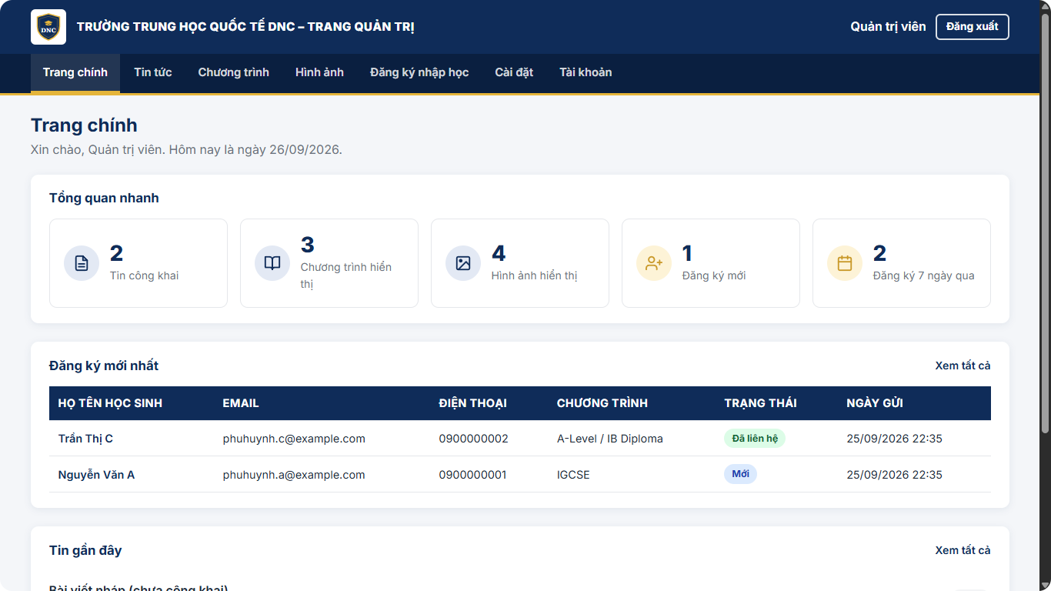


Khu vực quản trị
04 · KẾT QUẢ
Đăng nhập bằng session – dashboard thống kê – quản lý có tìm kiếm và phân trang
Trang chính
Thống kê nhanh, hồ sơ mới nhất, tin gần đây
Quản lý nội dung
Tin tức, chương trình, hình ảnh: thêm, sửa, xóa, xem trước ảnh
Xử lý hồ sơ đăng ký
Lọc theo trạng thái, xem chi tiết, đổi trạng thái, ghi chú
Cài đặt & tài khoản
Thông tin trường cho footer, liên hệ – chỉ vai trò admin
Dashboard: 5 thẻ thống kê, bảng đăng ký mới nhất, tin gần đây
Website Trường Trung học Quốc tế DNC · Huỳnh Chí Khải – DX24TT8
14 / 18
Notes:
Khu vực quản trị yêu cầu đăng nhập. Trang chính hiển thị các thẻ thống kê, hồ sơ đăng ký mới nhất và tin gần đây. Quản trị viên có thể thêm, sửa, xóa tin tức, chương trình, hình ảnh; xử lý hồ sơ đăng ký theo trạng thái; và chỉnh thông tin trường trong phần cài đặt.

Slide 15

Kiểm thử và kết quả
05 · ĐÁNH GIÁ
Chạy trên Docker ngày 26/09/2026 – kiểm thử hồi quy toàn bộ module M0–M9
Mã | Chức năng | Kịch bản kiểm thử | Kết quả
TC01 | Trang chủ | Truy cập / → hiển thị đủ các khối, không lỗi PHP | Đạt
TC02 | Tin tức | Bài công khai hiển thị; bài nháp trả về 404 | Đạt
TC03 | Đăng ký | Dữ liệu hợp lệ → lưu hồ sơ, trạng thái “moi” | Đạt
TC04 | Đăng ký | Thiếu / sai email → báo lỗi, giữ dữ liệu đã nhập | Đạt
TC05 | Đăng nhập | Sai mật khẩu → từ chối, thông báo chung | Đạt
TC06 | Quản lý tin | Thêm tin công khai → hiện ở trang công khai | Đạt
16/16
ca kiểm thử đạt
Chức năng TC01–TC06
6/6
Bảo mật SEC01–SEC06
6/6
Luồng đầu–cuối E1–E4
4/4
Kiểm tra bổ sung: smoke 20 route · lint 67 file PHP · 18 trang × 3 độ rộng màn hình
0 lỗi · 0 ca chưa chạy
Website Trường Trung học Quốc tế DNC · Huỳnh Chí Khải – DX24TT8
15 / 18
Notes:
Em đã chạy kiểm thử hồi quy ngày 26/09/2026 trên Docker. Tổng cộng 16 ca đều đạt: 6 ca chức năng theo bảng 4.1 của báo cáo, 6 ca bảo mật và 4 luồng nghiệp vụ đầu cuối. Ngoài ra còn kiểm tra 20 route, cú pháp 67 file PHP và giao diện ở ba độ rộng màn hình.

Slide 16

Cài đặt và chạy hệ thống
05 · ĐÁNH GIÁ
Chạy lại được trên máy bất kỳ có Docker; phương án dự phòng là XAMPP
Chạy bằng Docker
Các dịch vụ Docker Compose
$ cd docker
$ cp .env.example .env
$ docker compose up -d --build
→ Website http://localhost:8080
→ phpMyAdmin http://localhost:8081
→ MySQL 8.0 dnc_school (tự nạp dữ liệu)
web
cổng 8080
php:8.2-apache – mount mã nguồn src/
db
cổng 3306
mysql:8.0 – tự nạp schema và dữ liệu mẫu
phpmyadmin
cổng 8081
Phương án dự phòng: XAMPP
phpmyadmin:5 – xem và sao lưu CSDL
DocumentRoot trỏ vào src/public
Import 01-schema.sql rồi 02-seed.sql
Sửa mã nguồn là thấy ngay – không cần build lại image
Website Trường Trung học Quốc tế DNC · Huỳnh Chí Khải – DX24TT8
16 / 18
Notes:
Để chạy dự án chỉ cần Docker: sao chép file cấu hình môi trường rồi chạy docker compose. Hệ thống gồm ba dịch vụ: web chạy PHP 8.2 với Apache ở cổng 8080, cơ sở dữ liệu MySQL 8.0 tự nạp cấu trúc bảng và dữ liệu mẫu ở lần chạy đầu, và phpMyAdmin ở cổng 8081 để xem dữ liệu. Mã nguồn được gắn trực tiếp vào container nên sửa code là thấy ngay. Nếu không có Docker có thể dùng XAMPP.

Slide 17



Mã nguồn và video thuyết trình
TỔNG KẾT
Đường dẫn nộp bài đồ án
Mã nguồn trên GitHub
https://github.com/trikhaihuynh/
csn-dx24tt8-huynhchikhai-truongtrunghocquoctednc-php
Gồm mã nguồn PHP (thư mục src), cấu hình Docker và SQL khởi tạo (thư mục docker), báo cáo tiến độ và README hướng dẫn cài đặt.
Quét để mở repository
Video thuyết trình:
https://drive.google.com/file/d/1mQbcqRtB2FgkDaEPFMfxQvor5TGGTFZ_/view?usp=drive_link
Website Trường Trung học Quốc tế DNC · Huỳnh Chí Khải – DX24TT8
17 / 18
Notes:
Mã nguồn của đồ án được lưu trên GitHub theo đường dẫn trên slide, thầy cô có thể bấm vào link hoặc quét mã QR để mở. Bên dưới là đường dẫn video thuyết trình trên Google Drive.

Slide 18



Đánh giá, hướng phát triển và kết luận
Ưu điểm
Hạn chế
Hướng phát triển
Đủ 6 chức năng F01–F06 theo đề cương
Bảo mật cơ bản đầy đủ, 16/16 ca kiểm thử đạt
Mã nguồn MVC rõ ràng, chạy ngay bằng Docker
Nội dung website còn là dữ liệu mẫu
Tệp học bạ nằm trong thư mục web công khai
Chưa có trình soạn thảo trực quan, chưa triển khai hosting
Chuyển học bạ ra ngoài web root, tải qua trang quản trị
Trình soạn thảo WYSIWYG, email xác nhận đăng ký
Xuất Excel hồ sơ, kiểm thử PHPUnit, triển khai HTTPS
Kết luận: website đáp ứng mục tiêu đề tài – giới thiệu trường, quảng bá chương trình đào tạo, cập nhật tin tức và tiếp nhận đăng ký nhập học trực tuyến, kèm khu vực quản trị an toàn.
CẢM ƠN THẦY CÔ ĐÃ LẮNG NGHE!
Notes:
Tóm lại, website đã đáp ứng đủ sáu chức năng theo đề cương, bảo mật cơ bản đầy đủ và toàn bộ ca kiểm thử đều đạt. Hạn chế là dữ liệu còn là dữ liệu mẫu và tệp học bạ vẫn nằm trong thư mục web. Hướng phát triển là bảo vệ tệp học bạ, thêm trình soạn thảo, email xác nhận và triển khai lên hosting có HTTPS. Em xin cảm ơn thầy cô đã lắng nghe.

